Slide 1

第2章 递归与分治策略
Notes:
欢迎辞

Slide 2
学习要点
理解递归的概念。
掌握设计有效算法的分治策略。
通过下面的范例学习分治策略设计技巧。
（1）二分搜索技术；
（2）大整数乘法；
（3）Strassen矩阵乘法；
（4）棋盘覆盖
（5）合并排序；
（6）快速排序；

Slide 3
算法总体思想
将要求解的较大规模的问题分割成k个更小规模的子问题。
对这k个子问题分别求解。如果子问题的规模仍然不够
小，则再划分为k个子问题，如此递归的进行下去，直到问题规模足够小，很容易求出其解为止。
T(n)
=
n
T(n/2)
T(n/2)
T(n/2)
T(n/2)

Slide 4
算法总体思想
对这k个子问题分别求解。如果子问题的规模仍然不够小，则再划分为k个子问题，如此递归的进行下去，直到问题规模足够小，很容易求出其解为止。
将求出的小规模的问题的解合并为一个更大规模的问题的解，自底向上逐步求出原来问题的解。
T(n)
=
n
n/2
n/2
n/2
n/2
T(n/4)
T(n/4)
T(n/4)
T(n/4)
T(n/4)
T(n/4)
T(n/4)
T(n/4)
T(n/4)
T(n/4)
T(n/4)
T(n/4)
T(n/4)
T(n/4)
T(n/4)
T(n/4)

Slide 5
算法总体思想
将求出的小规模的问题的解合并为一个更大规模的问题的解，自底向上逐步求出原来问题的解。
T(n)
=
n
n/2
n/2
n/2
n/2
T(n/4)
T(n/4)
T(n/4)
T(n/4)
T(n/4)
T(n/4)
T(n/4)
T(n/4)
T(n/4)
T(n/4)
T(n/4)
T(n/4)
T(n/4)
T(n/4)
T(n/4)
T(n/4)

Slide 6
算法总体思想
将求出的小规模的问题的解合并为一个更大规模的问题的解，自底向上逐步求出原来问题的解。
T(n)
分治法的设计思想是，将一个难以直接解决的大问题，分割成一些规模较小的相同问题，以便各个击破，分而治之。
=
n
n/2
n/2
n/2
n/2
T(n/4)
T(n/4)
T(n/4)
T(n/4)
T(n/4)
T(n/4)
T(n/4)
T(n/4)
T(n/4)
T(n/4)
T(n/4)
T(n/4)
T(n/4)
T(n/4)
T(n/4)
T(n/4)

Slide 7
2.1 递归的概念
直接或间接地调用自身的算法称为递归算法。用函数自身给出定义的函数称为递归函数。
由分治法产生的子问题往往是原问题的较小模式，这就为使用递归技术提供了方便。在这种情况下，反复应用分治手段，可以使子问题与原问题类型一致而其规模却不断缩小，最终使子问题缩小到很容易直接求出其解。这自然导致递归过程的产生。
分治与递归像一对孪生兄弟，经常同时应用在算法设计之中，并由此产生许多高效算法。

Slide 8
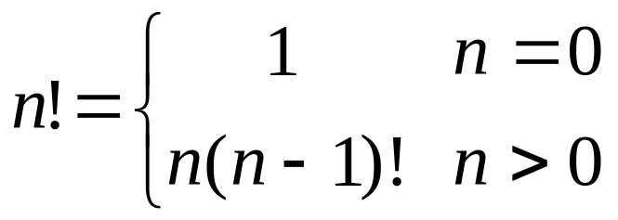
2.1 递归的概念
例1 阶乘函数
阶乘函数可递归地定义为：
边界条件
递归方程
边界条件与递归方程是递归函数的二个要素，递归函数只有具备了这两个要素，才能在有限次计算后得出结果。

Slide 9

2.1 递归的概念
例2 Fibonacci数列
无穷数列1，1，2，3，5，8，13，21，34，55，……，称为Fibonacci数列。它可以递归地定义为：
边界条件
递归方程

Slide 10
2.1 递归的概念
例2 Fibonacci数列
//第n个Fibonacci数可递归地计算如下：
int fibonacci(int n)
{
if (n <= 1) return 1;
return fibonacci(n-1)+fibonacci(n-2);
}

Slide 11
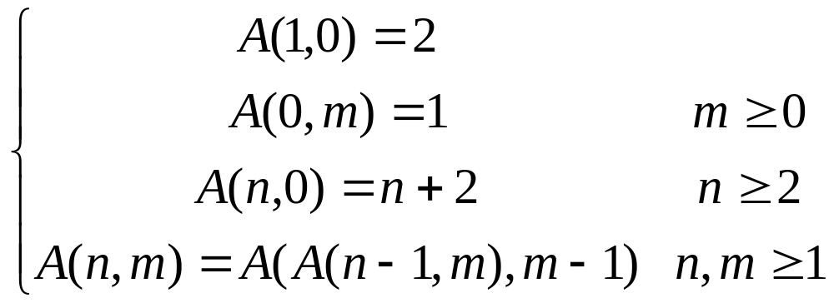
2.1 递归的概念
例3 Ackerman函数
当一个函数及它的一个变量是由函数自身定义时，称这个函数是双递归函数。
Ackerman函数A(n，m)定义如下：

Slide 12

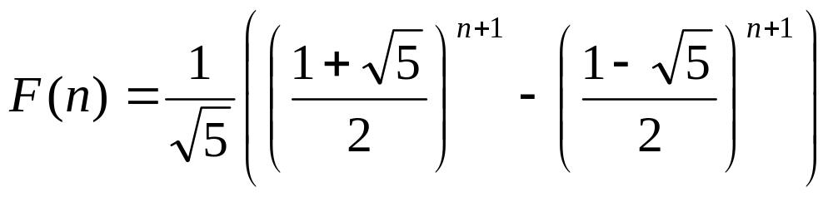
2.1 递归的概念
例3 Ackerman函数
前2例中的函数都可以找到相应的非递归方式定义：
本例中的Ackerman函数却无法找到非递归的定义。

Slide 13
2.1 递归的概念
例3 Ackerman函数
A(n，m)的自变量m的每一个值都定义了一个单变量函数：
m=0时，A(n,0)=n+2
m=1时，A(n,1)=A(A(n-1,1),0)=A(n-1,1)+2和A(1,1)=2，故A(n,1)=2*n
m=2时，A(n,2)=A(A(n-1,2),1)=2A(n-1,2)，和A(1,2)=A(A(0,2),1)=A(1,1)=2，故A(n,2)= 2^n 。

Slide 14

2.1 递归的概念
例3 Ackerman函数
m=3时，类似的可以推出
m=4时，A(n,4)的增长速度非常快，以至于没有适当的数学式子来表示这一函数。

Slide 15
2.1 递归的概念
例3 Ackerman函数
定义单变量的Ackerman函数A(n)为，A(n)=A(n，n)。
定义其拟逆函数α(n)为：α(n)=min{k｜A(k)≥n}。即α(n)是使n≤A(k)成立的最小的k值。
α(n)在复杂度分析中常遇到。对于通常所见到的正整数n，有α(n)≤4。但在理论上α(n)没有上界，随着n的增加，它以难以想象的慢速度趋向正无穷大。

Slide 16
2.1 递归的概念
例4 排列问题
设计一个递归算法生成n个元素{r₁, r₂, …, r_{n}}的全排列。
设R={r₁, r₂, …, r_{n}}是要进行排列的n个元素，R_{i}=R-{r_{i}}。
集合X中元素的全排列记为perm(X)。
(r_{i})perm(X)表示在全排列perm(X)的每一个排列前加上前缀得到的排列。

Slide 17
2.1 递归的概念
例4 排列问题
R的全排列可归纳定义如下：
当n=1时，perm(R)=(r)，其中r是集合R中唯一的元素；
当n>1时，perm(R)由(r₁)perm(R₁)，(r₂)perm(R₂)，…，(r_{n})perm(R_{n})构成。

Slide 18
2.1 递归的概念
例5 整数划分问题
将正整数n表示成一系列正整数之和：
n=n₁+n₂+…+n_{k}，
其中n₁≥n₂≥…≥n_{k}≥1，k≥1。
正整数n的这种表示称为正整数n的划分。
求正整数n的不同划分个数。

Slide 19
2.1 递归的概念
例5 整数划分问题
例如:正整数6有如下11种不同的划分：
6；
5+1；
4+2，4+1+1；
3+3，3+2+1，3+1+1+1；
2+2+2，2+2+1+1，2+1+1+1+1；
1+1+1+1+1+1。

Slide 20
2.1 递归的概念
例5 整数划分问题
前面的几个例子中，问题本身都具有比较明显的递归关系，因而容易用递归函数直接求解。
在本例中，如果设p(n)为正整数n的划分数，则难以找到递归关系，因此考虑增加一个自变量：将最大加数n₁不大于m的划分个数记作q(n,m)。
可以建立q(n,m)的如下递归关系。

Slide 21
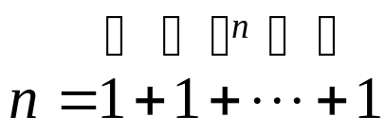
2.1 递归的概念
例5 整数划分问题
(1) q(n,1)=1,n≥1;
当最大加数n₁不大于1时，任何正整数n只有一种划分形式，
即
(2) q(n,m)=q(n,n),m≥n;
最大加数n₁实际上不能大于n。因此，q(1,m)=1。

Slide 22
2.1 递归的概念
例5 整数划分问题
(3) q(n,n)=1+q(n,n-1);
正整数n的划分由n₁=n的划分和n₁≤n-1的划分组成。
(4) q(n,m)=q(n,m-1)+q(n-m,m),n>m>1;
正整数n的最大加数n₁不大于m的划分由n₁=m的划分和
n₁≤m-1 的划分组成。

Slide 23
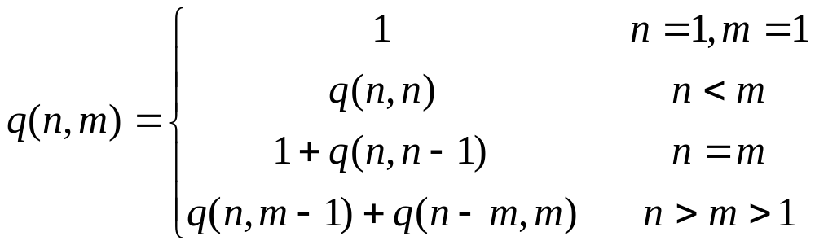
2.1 递归的概念
例5 整数划分问题
正整数n的划分数p(n)=q(n,n)。

Slide 24

2.1 递归的概念
例6 Hanoi塔问题
设a,b,c是3个塔座。开始时，在塔座a上有一叠共n个圆盘，这些圆盘自下而上，由大到小地叠在一起。各圆盘从小到大编号为1,2,…,n,现要求将塔座a上的这一叠圆盘移到塔座b上，并仍按同样顺序叠置。

Slide 25
2.1 递归的概念
例6 Hanoi塔问题
在移动圆盘时应遵守以下移动规则：
规则1：每次只能移动1个圆盘；
规则2：任何时刻都不允许将较大的圆盘压在较小的圆盘之上；
规则3：在满足移动规则1和2的前提下，可将圆盘移至a,b,c中任一塔座上。

Slide 26
2.1 递归的概念
例6 Hanoi塔问题
在问题规模较大时，较难找到一般的方法，因此我们尝试用递归技术来解决这个问题。
当n=1时，问题比较简单。此时，只要将编号为1的圆盘从塔座a直接移至塔座b上即可。
当n＞1时，需要利用塔座c作为辅助塔座。此时若能设法将n-1个较小的圆盘依照移动规则从塔座a移至塔座c，然后，将剩下的最大圆盘从塔座a移至塔座b，最后，再设法将n-1个较小的圆盘依照移动规则从塔座c移至塔座b。
由此可见，n个圆盘的移动问题可分为2次n-1个圆盘的移动问题，这又可以递归地用上述方法来做。由此可以设计出解Hanoi塔问题的递归算法如下。
void hanoi(int n, int a, int b, int c)
{
if (n > 0)
{
hanoi(n-1, a, c, b);
move(a,b);
hanoi(n-1, c, b, a);
}
}

Slide 27
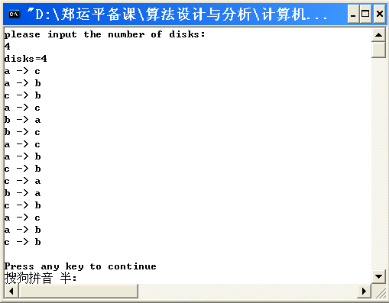

Slide 28
递归小结
优点：结构清晰，可读性强，而且容易用数学归纳法来证明算法的正确性，因此它为设计算法、调试程序带来很大方便。
缺点：递归算法的运行效率较低，无论是耗费的计算时间还是占用的存储空间都比非递归算法要多。

Slide 29
分治法的适用条件
分治法所能解决的问题一般具有以下几个特征：
该问题的规模缩小到一定的程度就可以容易地解决；
该问题可以分解为若干个规模较小的相同问题，即该问题具有最优子结构性质
利用该问题分解出的子问题的解可以合并为该问题的解；
该问题所分解出的各个子问题是相互独立的，即子问题之间不包含公共的子问题。
因为问题的计算复杂性一般是随着问题规模的增加而增加，因此大部分问题满足这个特征。
这条特征是应用分治法的前提，它也是大多数问题可以满足的，此特征反映了递归思想的应用
能否利用分治法完全取决于问题是否具有这条特征，如果具备了前两条特征，而不具备第三条特征，则可以考虑贪心算法或动态规划。
这条特征涉及到分治法的效率，如果各子问题是不独立的，则分治法要做许多不必要的工作，重复地解公共的子问题，此时虽然也可用分治法，但一般用动态规划较好。

Slide 30
分治法的基本步骤
divide-and-conquer(P)
{
if ( | P | <= n0) adhoc(P); //解决小规模的问题
divide P into smaller subinstances P1,P2,...,Pk；//分解问题
for (i=1,i<=k,i++)
yi=divide-and-conquer(Pi); //递归的解各子问题
return merge(y1,...,yk); //将各子问题的解合并为原问题的解
}
人们从大量实践中发现，在用分治法设计算法时，最好使子问题的规模大致相同。即将一个问题分成大小相等的k个子问题的处理方法是行之有效的。这种使子问题规模大致相等的做法是出自一种平衡(balancing)子问题的思想，它几乎总是比子问题规模不等的做法要好。

Slide 31
分治法的复杂性分析
一个分治法将规模为n的问题分成k个规模为n／m的子问题去解。
设分解阀值n0=1，且adhoc解规模为1的问题耗费1个单位时间。
再设将原问题分解为k个子问题以及用merge将k个子问题的解合并为原问题的解需用f(n)个单位时间。

Slide 32
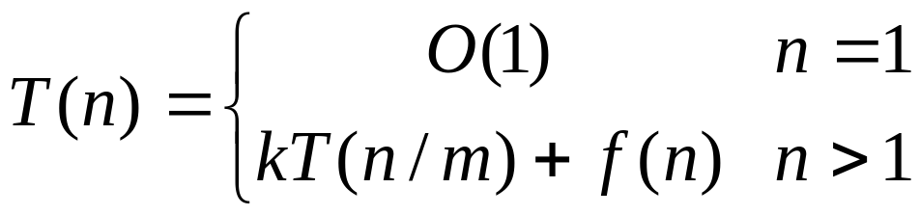
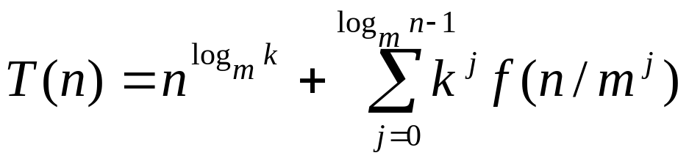
分治法的复杂性分析
用T(n)表示该分治法解规模为|P|=n的问题所需的计算时间，则有：
通过迭代法求得方程的解：

Slide 33
分治法的复杂性分析
注意：
递归方程及其解只给出n等于m的方幂时T(n)的值，但是如果认为T(n)足够平滑，那么由n等于m的方幂时T(n)的值可以估计T(n)的增长速度。
通常假定T(n)是单调上升的，从而当m^{i}≤n<m^{i+1}时，T(m^{i})≤T(n)<T(m^{i+1})。

Slide 34
二分搜索技术
给定已按升序排好序的n个元素a[0:n-1]，现要在这n个元素中找出一特定元素x。
分析：
该问题的规模缩小到一定的程度就可以容易地解决；
该问题可以分解为若干个规模较小的相同问题;
分解出的子问题的解可以合并为原问题的解；
分解出的各个子问题是相互独立的。
分析：比较x和a的中间元素a[mid]，若x=a[mid]，则x在L中的位置就是mid；如果x<a[mid]，由于a是递增排序的，因此假如x在a中的话，x必然排在a[mid]的前面，所以我们只要在a[mid]的前面查找x即可；如果x>a[i]，同理我们只要在a[mid]的后面查找x即可。无论是在前面还是后面查找x，其方法都和在a中查找x一样，只不过是查找的规模缩小了。这就说明了此问题满足分治法的第二个和第三个适用条件。
分析：如果n=1即只有一个元素，则只要比较这个元素和x就可以确定x是否在表中。因此这个问题满足分治法的第一个适用条件
分析：很显然此问题分解出的子问题相互独立，即在a[i]的前面或后面查找x是独立的子问题，因此满足分治法的第四个适用条件。

Slide 35
二分搜索技术
据此容易设计出二分搜索算法：
template<class Type>
int BinarySearch(Type a[], const Type& x, int n)
{ int left=0;
int right=n-1;
while (left<=right){
int middle = (left+right)/2;
if (x == a[middle]) return middle;
if (x >a[middle]) left = middle+1;
else right = middle-1; }
return -1;//未找到x
}

Slide 36
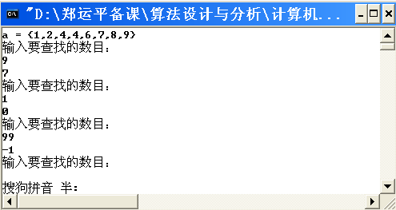
二分搜索技术

Slide 37
二分搜索技术
算法复杂度分析：
每执行一次算法的while循环， 待搜索数组的大小减少一半。因此，在最坏情况下，while循环被执行了O(logn) 次。循环体内运算需要O(1) 时间，因此整个算法在最坏情况下的计算时间复杂性为O(logn) 。

Slide 38
大整数的乘法
请设计一个有效的算法，可以进行两个n位大整数的乘法运算
小学的方法：O(n²) ✗效率太低
分治法:
X =
Y =
X = a 2^{n/2} + b Y = c 2^{n/2} + d
XY = ac 2^{n} + (ad+bc) 2^{n/2} + bd
a
b
c
d

Slide 39

大整数的乘法
请设计一个有效的算法，可以进行两个n位大整数的乘法运算
小学的方法：O(n²) ✗效率太低
分治法:
复杂度分析
T(n)=O(n²) ✗没有改进

Slide 40
大整数的乘法
请设计一个有效的算法，可以进行两个n位大整数的乘法运算
小学的方法：O(n²) ✗效率太低
分治法:
XY = ac 2^{n} + (ad+bc) 2^{n/2} + bd
为了降低时间复杂度，必须减少乘法的次数。
XY = ac 2^{n} + ((a-b)(d-c)+ac+bd) 2^{n/2} + bd
XY = ac 2^{n} + ((a+b)(d+c)-ac-bd) 2^{n/2} + bd
细节问题：两个XY的复杂度都是O(n^{log3})，但考虑到a+b,d+c可能使问题的规模变大，故不选择第2种方案。

Slide 41
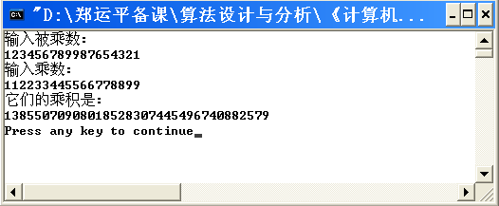
大整数的乘法

Slide 42

大整数的乘法
请设计一个有效的算法，可以进行两个n位大整数的乘法运算
小学的方法：O(n²) ✗效率太低
分治法:
复杂度分析
T(n)=O(n^{log3}) =O(n^{1.59})✓较大的改进

Slide 43
大整数的乘法
请设计一个有效的算法，可以进行两个n位大整数的乘法运算
小学的方法：O(n²) ✗效率太低
分治法: O(n^{1.59}) ✓较大的改进
更快的方法??
如果将大整数分成更多段，用更复杂的方式把它们组合起来，将有可能得到更优的算法。
最终的，这个思想导致了快速傅利叶变换(Fast Fourier Transform)的产生。该方法也可以看作是一个复杂的分治算法。

Slide 44
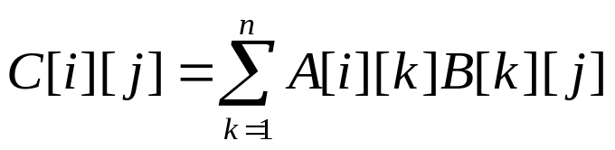
Strassen矩阵乘法
传统方法：O(n³)
A和B的乘积矩阵C中的元素C[i,j]定义为:
若依此定义来计算A和B的乘积矩阵C，则每计算C的一个元素C[i][j]，需要做n次乘法和n-1次加法。因此，算出矩阵C的n²个元素所需的计算时间为O(n³)

Slide 45

Strassen矩阵乘法
传统方法：O(n³)
分治法:
使用与上例类似的技术，将矩阵A，B和C中每一矩阵都分块成4个大小相等的子矩阵。由此可将方程C=AB重写为：
由此可得：

Slide 46

Strassen矩阵乘法
传统方法：O(n³)
分治法:
复杂度分析
T(n)=O(n³)

Slide 47











Strassen矩阵乘法
为了降低时间复杂度，必须减少乘法的次数。

Slide 48
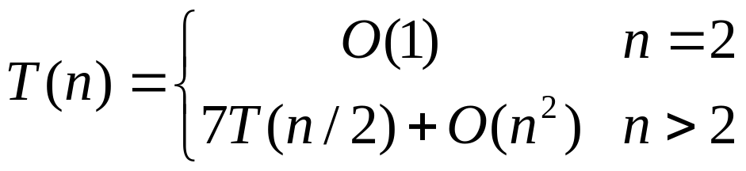
Strassen矩阵乘法
传统方法：O(n³)
分治法:
复杂度分析
T(n)=O(n^{log7}) =O(n^{2.81})✓较大的改进

Slide 49
Strassen矩阵乘法
传统方法：O(n³)
分治法: O(n^{2.81})
更快的方法??
Hopcroft和Kerr已经证明(1971)，计算2个２×２矩阵的乘积，7次乘法是必要的。因此，要想进一步改进矩阵乘法的时间复杂性，就不能再基于计算2×2矩阵的7次乘法这样的方法了。或许应当研究３×３或５×５矩阵的更好算法。
在Strassen之后又有许多算法改进了矩阵乘法的计算时间复杂性。目前最好的计算时间上界是 O(n^{2.376})
是否能找到O(n²)的算法？

Slide 50


棋盘覆盖
在一个2^{k}×2^{k} 个方格组成的棋盘中，恰有一个方格与其它方格不同，称该方格为一特殊方格，且称该棋盘为一特殊棋盘。在棋盘覆盖问题中，要用图示的4种不同形态的L型骨牌覆盖给定的特殊棋盘上除特殊方格以外的所有方格，且任何2个L型骨牌不得重叠覆盖。

Slide 51
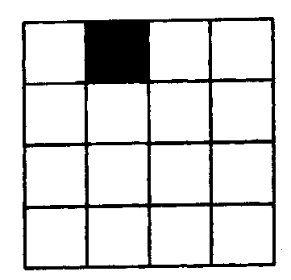
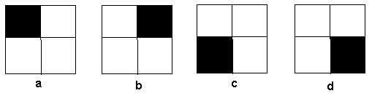
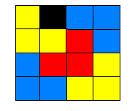
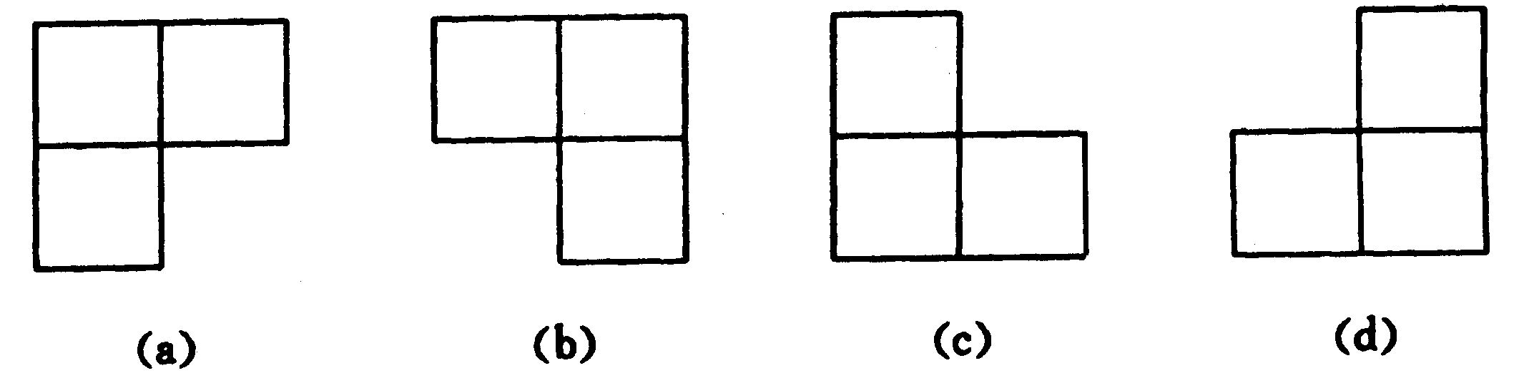
2^{k}× 2^{k} 的棋盘覆盖中，用到的骨牌数为(4^{k}-1)/3

Slide 52

棋盘覆盖
当k>0时，将2^{k}×2^{k}棋盘分割为4个2^{k-1}×2^{k-1} 子棋盘(a)所示。
特殊方格必位于4个较小子棋盘之一中，其余3个子棋盘中无特殊方格。为了将这3个无特殊方格的子棋盘转化为特殊棋盘，可以用一个L型骨牌覆盖这3个较小棋盘的会合处，如 (b)所示，从而将原问题转化为4个较小规模的棋盘覆盖问题。递归地使用这种分割，直至棋盘简化为棋盘1×1。

Slide 53
棋盘覆盖
tr:左上角方格行
tc:左上角方格列
dr:残缺方格行
dc:残缺方格列
size:棋盘行数
board:为全局变量
二维数组表示棋盘

Slide 54
棋盘覆盖
void chessBoard(int tr, int tc, int dr, int dc, int size)
{
if (size == 1) return;
int t = tile++, // L型骨牌号
s = size/2; // 分割棋盘
// 覆盖左上角子棋盘
if (dr < tr + s && dc < tc + s)
// 特殊方格在此棋盘中
chessBoard(tr, tc, dr, dc, s);
else {// 此棋盘中无特殊方格
// 用 t 号L型骨牌覆盖右下角
board[tr + s - 1][tc + s - 1] = t;
// 覆盖其余方格
chessBoard(tr, tc, tr+s-1, tc+s-1, s);}
// 覆盖右上角子棋盘
if (dr < tr + s && dc >= tc + s)
// 特殊方格在此棋盘中
chessBoard(tr, tc+s, dr, dc, s);
else {// 此棋盘中无特殊方格
// 用 t 号L型骨牌覆盖左下角
board[tr + s - 1][tc + s] = t;
// 覆盖其余方格
chessBoard(tr, tc+s, tr+s-1, tc+s, s);}
// 覆盖左下角子棋盘
if (dr >= tr + s && dc < tc + s)
// 特殊方格在此棋盘中
chessBoard(tr+s, tc, dr, dc, s);
else {// 用 t 号L型骨牌覆盖右上角
board[tr + s][tc + s - 1] = t;
// 覆盖其余方格
chessBoard(tr+s, tc, tr+s, tc+s-1, s);}
// 覆盖右下角子棋盘
if (dr >= tr + s && dc >= tc + s)
// 特殊方格在此棋盘中
chessBoard(tr+s, tc+s, dr, dc, s);
else {// 用 t 号L型骨牌覆盖左上角
board[tr + s][tc + s] = t;
// 覆盖其余方格
chessBoard(tr+s, tc+s, tr+s, tc+s, s);}
}

Slide 55
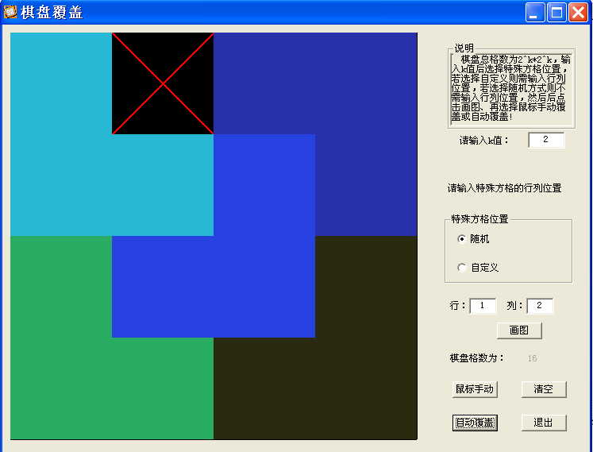
棋盘覆盖

Slide 56
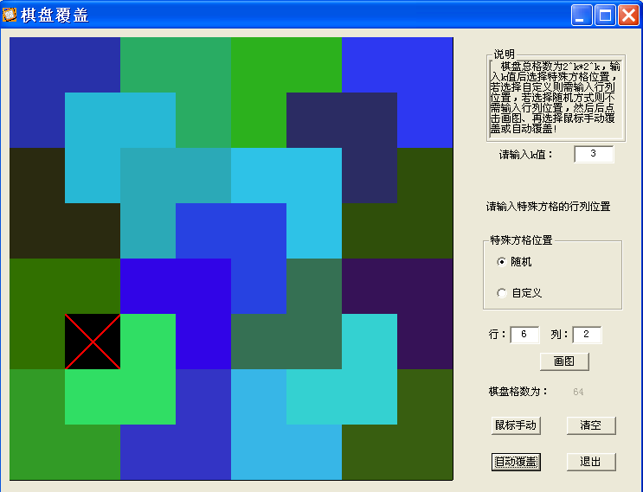
棋盘覆盖

Slide 57

棋盘覆盖
[算法分析] 设T(k)为覆盖2^{k}×2^{k}残缺棋盘的时间,
当k=0时覆盖它需要常数时间O(1).
当k>0时,测试哪个子棋盘残缺以及形成3个残缺子
棋盘需要O(1),覆盖4个残缺子棋盘需四次递归调用,共需时间4T(k-1) .
复杂度分析
T(n)=O(4^{k}) 渐进意义下的最优算法

Slide 58
合并排序
[问题描述] 将n个元素排成非递减顺序。
[算法思路] 若n为1,算法终止;否则,将n个待排元素
分割成k(k=2)个大致相等子集合A, B, 对每一个子集
合分别递归排序,再将排好序的子集归并为一个集合。
Notes:
排序有很多算法,是人们研究最多的问题,据调查25%的机器时间都是在排序,排序不仅限于对数据的排序,广泛用于网络路由选择,图形图像处理,数字信号处理等等,在后面的很多内容里会看到它是很基本算法
1.一种可是把前面n-1个元素放到子集A,最后一个元素放到
子集B, 对A递归排序。由于B仅含一个元素，所以它已经排序完毕，将b中元素插入a中即可这种排序算法实际上就是插入排序的递归算法.O(n²)
2.先找出最大值放入b,其余n-1个元素放到子集A, 对A递归排序。将b中元素加入a中即可若用找最大元,这种排序算法实际上就是选择排序的递归算法.O(n²)
3.若用冒泡法寻找最大值并移到最后。这种排序算法实际上就是冒泡排序的递归算法.O(n²)
此算法中的递归只是简单的分割数组直到元素序列长为1,然后长为1的序列归并求为长为2的序列,为4的...

Slide 59
合并排序
例
[8 4 5 6 2 1 7 3]
分
解
过
程
[8 4 5 6] [ 2 1 7 3]
[8 4] [5 6] [ 2 1] [7 3]
[8] [4] [5] [6] [2] [1] [7] [3]
Notes:
排序有很多算法,是人们研究最多的问题,据调查25%的机器时间都是在排序,排序不仅限于对数据的排序,广泛用于网络路由选择,图形图像处理,数字信号处理等等,在后面的很多内容里会看到它是很基本算法
1.一种可是把前面n-1个元素放到子集A,最后一个元素放到
子集B, 对A递归排序。由于B仅含一个元素，所以它已经排序完毕，将b中元素插入a中即可这种排序算法实际上就是插入排序的递归算法.O(n²)
2.先找出最大值放入b,其余n-1个元素放到子集A, 对A递归排序。将b中元素加入a中即可若用找最大元,这种排序算法实际上就是选择排序的递归算法.O(n²)
3.若用冒泡法寻找最大值并移到最后。这种排序算法实际上就是冒泡排序的递归算法.O(n²)
此算法中的递归只是简单的分割数组直到元素序列长为1,然后长为1的序列归并求为长为2的序列,为4的...

Slide 60
初始序列a [8] [4] [5] [6] [2] [1] [7] [3]
归并到b [4 8] [5 6] [1 2] [3 7]
复制到a [4 8] [5 6] [1 2] [3 7]
归并到b [4 5 6 8] [1 2 3 7]
复制到a [4 5 6 8] [1 2 3 7]
归并到b [1 2 3 4 5 6 7 8]
复制到a [1 2 3 4 5 6 7 8]
归
并
过
程
例如 归并 [4，5，6，8] [1，2，3，7] :
从两个序列的头部开始归并：4与1比较，1被移到
结果序列；4与2比较，2被移入结果序列;4与3比较
3被放入结果序列；4和7比较，4被放入结果
序列; 5和7比较...
归
并
方
法
Notes:
排序有很多算法,是人们研究最多的问题,据调查25%的机器时间都是在排序,排序不仅限于对数据的排序,广泛用于网络路由选择,图形图像处理,数字信号处理等等,在后面的很多内容里会看到它是很基本算法
1.一种可是把前面n-1个元素放到子集A,最后一个元素放到
子集B, 对A递归排序。由于B仅含一个元素，所以它已经排序完毕，将b中元素插入a中即可这种排序算法实际上就是插入排序的递归算法.O(n²)
2.先找出最大值放入b,其余n-1个元素放到子集A, 对A递归排序。将b中元素加入a中即可若用找最大元,这种排序算法实际上就是选择排序的递归算法.O(n²)
3.若用冒泡法寻找最大值并移到最后。这种排序算法实际上就是冒泡排序的递归算法.O(n²)
此算法中的递归只是简单的分割数组直到元素序列长为1,然后长为1的序列归并求为长为2的序列,为4的...

Slide 61
[算法]
temlplate <class T>
void MergeSort( T a[ ], int left, int right)
{ if (1eft < right) //至少有2个元素
{ int i = (left + right ) /2; //取中点
MergeSort(a, 1eft, i)；
MergeSort(a, i+1, right)；
Merge(a, b, 1eft, i, right)；//从a归并到数组b
copy(a, b, left, right); } //结果从b复制回数组a
}
a[ ]: 待排元素
Notes:
归并过程o(n):每次比较排好一个.
迭代求解递归方程
最好最坏都是o(nlogn),故平均也是

Slide 62
template<class T>
void merge( T c[ ], T d[ ] ,int l, int m , int r)
{//把c[l:m],c[m,r]归并到d[l,r]
int: i=l, //第一段的游标
j=m+1, //第二段的游标
k=l; //结果的游标
//只要段中存在i和j,则不断归并
while ((i<=m)&&(j<=r))
if (c[i]<=c[j]) d[k++]=c[i++]：
else d[k++]=c[j++]：
//考虑余下的部分
if (i>m) for (int q=j; q<=r;q++)
d[k++]=c[q]；
else for (int q=i ;q<=m；q++)
d[k++]=c[q]；}
Notes:
归并过程o(n):每次比较排好一个.
迭代求解递归方程
最好最坏都是o(nlogn),故平均也是

Slide 63
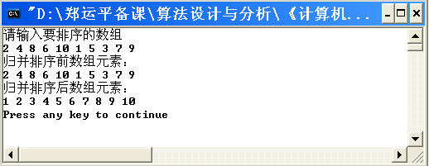
合并排序

Slide 64

合并排序
复杂度分析
T(n)=O(nlogn) 渐进意义下的最优算法

Slide 65
合并排序
最坏时间复杂度：O(nlogn)
平均时间复杂度：O(nlogn)
辅助空间：O(n)

Slide 66
快速排序
[算法思路] 对A[ p: r ], 按以下步骤进行排序：
(1)分解: 取A中一元素为支点(pivot), 将A[p: r ]分成3段:
A[p: q-1], A[q ], A[ q+1:r], 使 A[ p:q-1]中元素≤A[q],
A[q+1: r]中元素 ≥A[q]; 下标q 在划分过程中确定。
(2)求解:通过递归调用分别对A[p:q-1]和A[q+1:r ]排序。
(3)合并: 合并A[ p:q-1], A[q ], A[ q+1:r ]为A[p:r]。
例如
A[1:8]=[8, 4, 1, 7, 11, 5, 6, 9], 取元素8作为支点,
分解: A[q]=8; A[p: q-1]=[4, 1, 7, 5, 6]; A[q+1:r]=[11,9]; q=6
排序: A[p:q-1]=[1, 4, 5, 6, 7]; A[ q+1:r]=[9, 11]。
合并: A[p:q-1]中的元素放在支点元素8之前,
A[q+1:r]中的元素放在支点元素之后.
结果: [1, 4, 5, 6, 7, 8, 9, 11]
Notes:
另一个利用分治法思想的排序算法是快速排序，是由计算机科学家
C.A.R.Hoare 提出的。基本策略是：将数组 A[1:n]分解成两个子数组 B[1:p]和
B[p+1:n]，使得 B[1:p]中的元素均不大于 B[p+1:n]中的元素，然后分别对这里
两个数组中的元素进行排序（非降的），最后再把两个排好序的数组接起来即可。
一般的分解是从 A 中选定一个元素，然后将 A 中的所有元素同这个元素比较，小
于或等于这个元素的放在一个子组例，大于这个元素的放在另一个子组里。这个
过程叫做划分。
由于对a[p：q-1]和a[q+1：r)的排序是原地进行的，
所以 a[p:q-1]和a[q+1：r]都已排好的序后不需要执行任何计算
就已排好序。

Slide 67


快速排序
a[p]
a[r]
{49, 38, 65, 97, 76, 13, 27, 50}
//初始序列
{49, 38, 65, 97, 76, 13, 27, 50}
//均需交换
{49, 38, 27, 97, 76, 13, 65, 50}
//均需交换
{49, 38, 27, 13, 76, 97, 65, 50}
//i>=j
//a[p]与a[j]交换
{13, 38, 27, 49, 76, 97, 65, 50}
//对左右段分割

Slide 68
[快速排序算法]
template<class T>
int Partition(T a[ ],int p, int r )
{ int i=p; j=r+1;
T x=a[p]； //取支点
//将<x的元素交换到左边
//将>x的元素交换到右边
while (true) {
while(a[++i] < x&&i<r)；
while(a[--j] > x)；
if (i>=j ) break;
swap(a[i],a[j]); }
a[p] = a[j]；
a[ j] = x;
return j }
template <class T>
void QuickSort(T a[ ], int p, int r)
{ if(p<r){
int q=Partition(a, p, r)
QuickSort(a, p, q-1); //对左半段排序
QuickSort(a, q+1, r); }}//对右半段排序
[复杂性分析]
T_{max}(n)=
O(1) n<=1
T(n-1)+O(n) n>1
得: T_{max} (n)=O(n²)
T_{min}(n)=
O(1) n<=1
2T(n/2)+O(n) n>1
设置支点
得: T_{min} (n)=O(nlogn)
Notes:
由于对a[p：q-1]和a[q+1：r)的排序是原地进行的，
所以 a[p:q-1]和a[q+1：r]都已排好的序后不需要执行任何计算]
就已排好序。
最坏情况:划分总是在1,n-1,有一个子集为空
最好情况:划分总是在n/2
平均在O(nlogn)是基于比较排序中最快的,

Slide 69
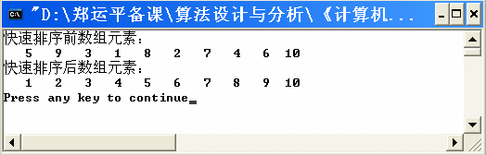
[快速排序算法]
Notes:
由于对a[p：q-1]和a[q+1：r)的排序是原地进行的，
所以 a[p:q-1]和a[q+1：r]都已排好的序后不需要执行任何计算]
就已排好序。
最坏情况:划分总是在1,n-1,有一个子集为空
最好情况:划分总是在n/2
平均在O(nlogn)是基于比较排序中最快的,

Slide 70
快速排序
快速排序算法的性能取决于划分的对称性。
通过修改算法partition，可以设计出采用随机选择策略的快速排序算法。
在快速排序算法的每一步中，当数组还没有被划分时，可以在a[p:r]中随机选出一个元素作为划分基准，这样可以使划分基准的选择是随机的，从而可以期望划分是较对称的。

Slide 71
[随机选择支点的快速排序]
template <class T>
void randomizedQuickSort(T a[], int p, int r)
{ if (p<r) {
int q=randomizedPartition(a, p, r)
randomizedQuickSort(a, p, q-1); //对左半段排序
randomizedQuickSort(a, q+1, r); //对右半段排序
}}
template <class T>
int randomizedPartition(T a[], int p, int r)
{ int i=random( p, r)
swap( a[i], a[p] )
return Partition (a,p,r) }
Notes:
由于对a[p：q-1]和a[q+1：r)的排序是原地进行的，
所以 a[p:q-1]和a[q+1：r]都已排好的序后不需要执行任何计算]
就已排好序。
最坏情况:划分总是在1,n-1,有一个子集为空
最好情况:划分总是在n/2
平均在O(nlogn)是基于比较排序中最快的,

Slide 72
快速排序
最坏时间复杂度：O(n²)
平均时间复杂度：O(nlogn)
辅助空间：O(n)或O(logn)

Slide 73
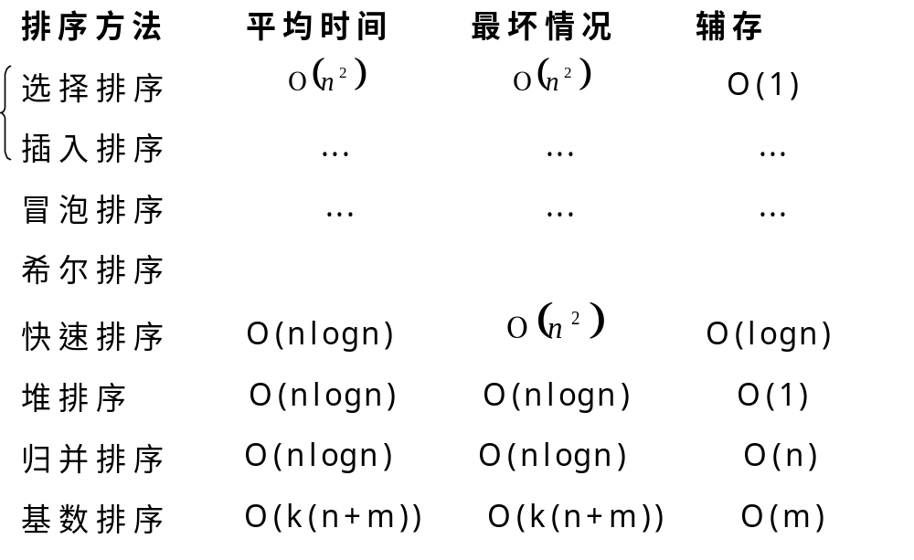
[排序算法效率比较]
Notes:
比较排序,分配排序(散列)

Slide 74
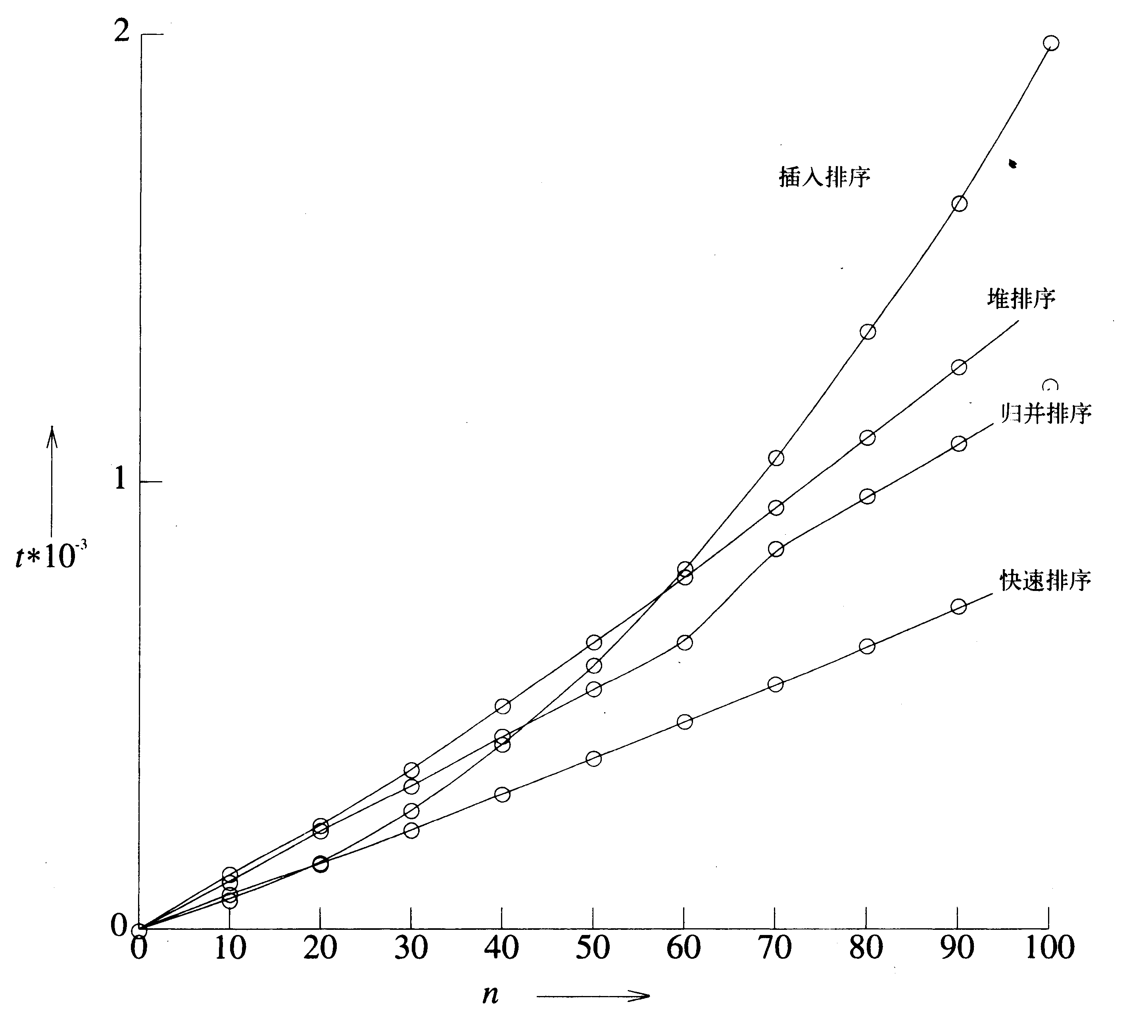
排序算法效率比较
Notes:
对足够大的n快速排序比其他算法效率高,对规模较小时插入排序的平均效率好,因此可讲插入排序和快速排序组合起来应用.

Slide 75
线性时间选择
[问题陈述] 求n个元素中的第k小元素.
[算法思路] 模仿快速排序,对输入数组A进行二分,使子数组A1的元素≤ A2中的元素,分点J由随机数产生,若K≤J,则K为A1的第K小元, 若K>J,则K为A2的第K-J小元.
template < class T >
T RandomizedSelect (a[ ], int p,int r, int k)
{ if (p==r) return a[ p ];
int i = RandomizedPartition(a, p, r),
j=i-p+1 //a[p:i]中元素个数
if ( k <= j ) return RandomizedSelect(a, p, i, k);
else return RandomizedSelect(a, i + 1, r, k - j); }
与快速排序算法不同,它只对子数组之一进行
递归处理。
[分析]
d
T(n)=T(n/2)+cn
得: Tmin (n)= θ(n)
Tmin(n)=
(等分点)
Tmax= θ(n² ) (左半总为空)
Notes:
找最小元素和最大元素和中位元是最常见的应用.如中间工资， 中间年龄， 中间重量.
当数组排序后,第k小元素就是a[k].
可用归并或快速排序,所以算法显然可以在O(nlogn)时间完成
但最坏为n2阶(支点极端),
但我们知道找最大,小元也可不排序,可在o(n)完成,事实上找k小元素也可可在o(n)完成
。其他k值也是有用的。例如，通过寻找第n／4，
三个元素，可将人口划分为4份。

Slide 76
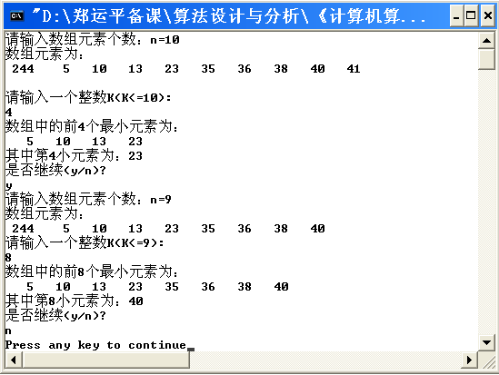
线性时间选择
[问题陈述] 求n个元素中的第k小元素.
Notes:
找最小元素和最大元素和中位元是最常见的应用.如中间工资， 中间年龄， 中间重量.
当数组排序后,第k小元素就是a[k].
可用归并或快速排序,所以算法显然可以在O(nlogn)时间完成
但最坏为n2阶(支点极端),
但我们知道找最大,小元也可不排序,可在o(n)完成,事实上找k小元素也可可在o(n)完成
。其他k值也是有用的。例如，通过寻找第n／4，
三个元素，可将人口划分为4份。

Slide 77
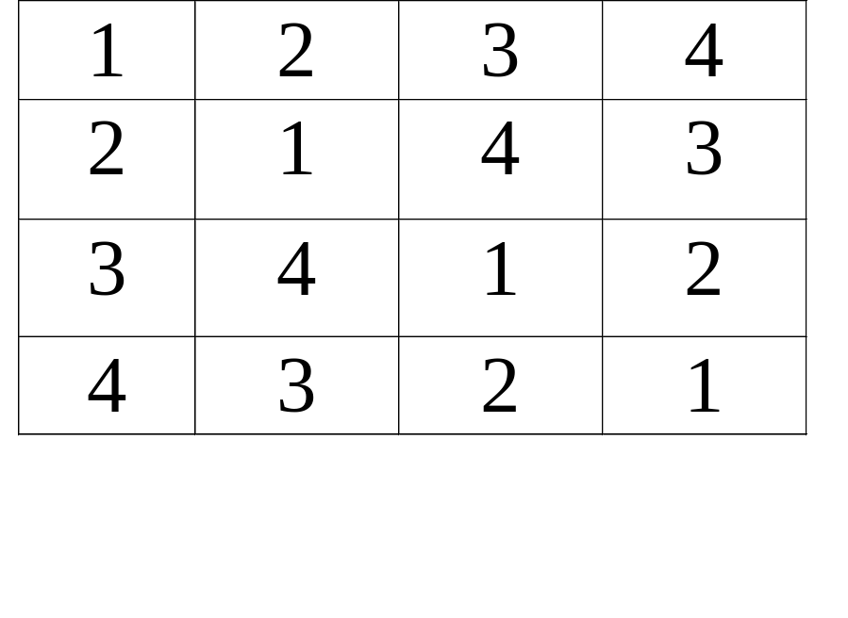
循环赛日程表
[问题描述] 设有n=2^{k}个运动员要进行网球循环赛。现要设计一个满足以下要求的比赛日程表：
（1）每个选手必须与其他n-1个选手各赛一次；
（2）每个选手一天只能赛一次；
（3）循环赛一共进行n-1天。
例如 4个选手的比赛的一个日程表
Notes:
可将比赛日程表表示成有n行和n-l列的二维表。表中
第i行第j列处填入第i个选手在第j天所遇到的选手。

Slide 78
循环赛日程表
例如 8个选手的比赛的一个日程表
1
2
3
4
5
6
7
8
2
1
4
3
6
5
8
7
3
4
1
2
7
8
5
6
4
3
2
1
8
7
6
5
5
6
7
8
1
2
3
4
6
5
8
7
2
1
4
3
7
8
5
6
3
4
1
2
8
7
6
5
4
3
2
1
Notes:
例14-9 考察例14—8中的14个点。A中的最近点对为(b,h)，其距离约为0．316。B中
f,j)，其距离为0．3，因此d=0．3。当考察
是否存在第三类点时，除d,g,i,l,m 以外
的点均被淘汰，因为它们距分割线x=1的
距离》d。p1={d，i,m}，p2={g，l)， 由
于d和m的比较区中没有点，只需考察z，
即可。i的比较区中仅含点l。计算i和l的距离，发现它小于d，因此(i,l)是最近
的点对。
为了确定一个距离更小的第三类点，
p1中的每个点最多只需和p2中的6个点比

Slide 79
循环赛日程表
[算法思路]
1. 分解: 将所有的选手分为两组,各n/2人，分别安排各
组的日程表. 如果每组人数大于2,可递归地对选手进
行分割，直到每组剩下2个选手时。
2 求子问题的解:直接安排这2个选手的比赛表。
3.合并子问题成原问题:自底向上,逐级将两组赛程对
调，得到各组与另一组选手的赛程.
Notes:
例14-9 考察例14—8中的14个点。A中的最近点对为(b,h)，其距离约为0．316。B中
f,j)，其距离为0．3，因此d=0．3。当考察
是否存在第三类点时，除d,g,i,l,m 以外
的点均被淘汰，因为它们距分割线x=1的
距离》d。p1={d，i,m}，p2={g，l)， 由
于d和m的比较区中没有点，只需考察z，
即可。i的比较区中仅含点l。计算i和l的距离，发现它小于d，因此(i,l)是最近
的点对。
为了确定一个距离更小的第三类点，
p1中的每个点最多只需和p2中的6个点比

Slide 80
循环结构和递归结构的比较
对比分析循环结构算法和递归结构算法，可以总结出如下两个结论:
循环结构算法和递归结构算法都是一种重复结构，但循环结构算法是循环语句的循环体部分重复；而递归结构算法是不断自调用的过程部分重复。
(2) 循环结构算法是靠循环语句的条件为假来结束循环体的重复执行过程的(当然这就要求循环体部分对控制循环的变量进行修改)；而递归结构算法是靠递归出口来结束重复自调用过程的(当然这就要求递归调用要向递归出口方向进行)。
Notes:
例14-9 考察例14—8中的14个点。A中的最近点对为(b,h)，其距离约为0．316。B中
f,j)，其距离为0．3，因此d=0．3。当考察
是否存在第三类点时，除d,g,i,l,m 以外
的点均被淘汰，因为它们距分割线x=1的
距离》d。p1={d，i,m}，p2={g，l)， 由
于d和m的比较区中没有点，只需考察z，
即可。i的比较区中仅含点l。计算i和l的距离，发现它小于d，因此(i,l)是最近
的点对。
为了确定一个距离更小的第三类点，
p1中的每个点最多只需和p2中的6个点比

Slide 81
循环结构和递归结构的比较
虽然有些问题(如阶乘计算问题)用循环结构算法和递归结算法都可以解决，但从程序运行时耗费资源的角度来说，大多数情况下，递归结构算法程序运行耗费的资源较循环结构算法耗费的资源多。
Notes:
例14-9 考察例14—8中的14个点。A中的最近点对为(b,h)，其距离约为0．316。B中
f,j)，其距离为0．3，因此d=0．3。当考察
是否存在第三类点时，除d,g,i,l,m 以外
的点均被淘汰，因为它们距分割线x=1的
距离》d。p1={d，i,m}，p2={g，l)， 由
于d和m的比较区中没有点，只需考察z，
即可。i的比较区中仅含点l。计算i和l的距离，发现它小于d，因此(i,l)是最近
的点对。
为了确定一个距离更小的第三类点，
p1中的每个点最多只需和p2中的6个点比

